Slide 1
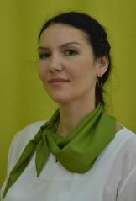
Министерство образования Республики Мордовия
ПОРТФОЛИО
Евлановой Надежды Львовны
воспитателя МАДОУ «Центр развития ребенка – детский сад №3» городского округа Саранск
Дата рождения: 27 ноября 1975 г.
Профессиональное образование: образование высшее, Казанская
государственная академия культуры и искусств по направлению подготовки
«Народное художественное творчество», присуждена квалификация «Методист
по народному художественному творчеству, хормейстер, руководитель
музыкального творческого коллектива, преподаватель» 2000 г.
Профессиональная переподготовка в МГПИ имени М.Е. Евсевьева по программе «Педагог дошкольного и дополнительного образования» 2018 г. Диплом подтверждает присвоение квалификации воспитатель и дает право на ведение профессиональной деятельности в сфере дошкольного и дополнительного
образования.
Общий трудовой стаж: - 20 лет
Стаж педагогической работы: 4года
Наличие квалификационной категории : первая квалификационная категория
Дата последней аттестации: 17.05.2022г. Приказ № 297.

Slide 2
ПРЕДСТАВЛЕНИЕ ПЕДАГОГИЧЕСКОГО ОПЫТА
Сайт МАДОУ «Центр развития ребёнка – детский сад№3»
«Использование народного фольклора в работе с детьми дошкольного возраста»
https://upload2.schoolrm.ru/iblock/290/290c127d581a7143db06a2d7a21de677/Ped-opyt-Evlanova-2023g-p.docx

Slide 3
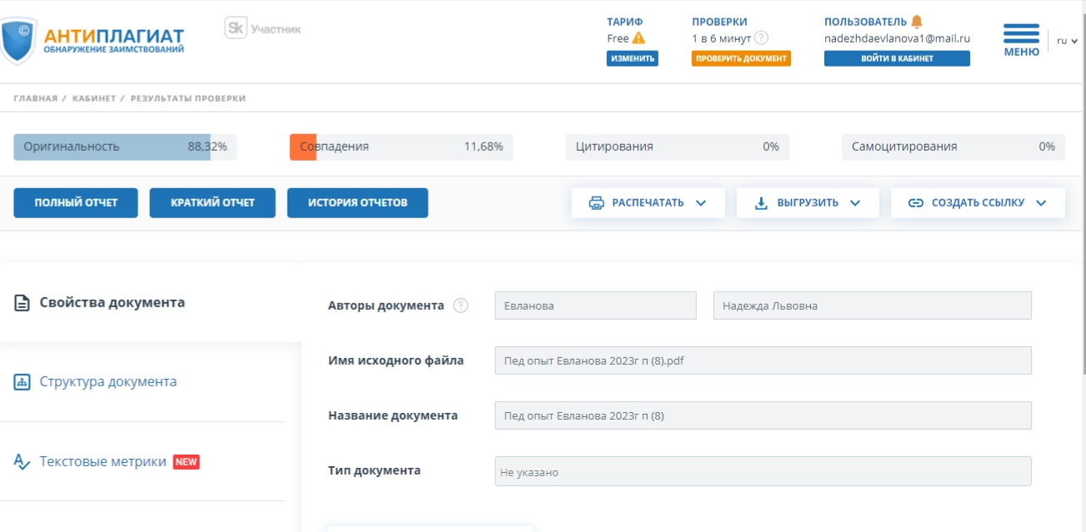
ПРЕДСТАВЛЕНИЕ ПЕДАГОГИЧЕСКОГО ОПЫТА

Slide 4
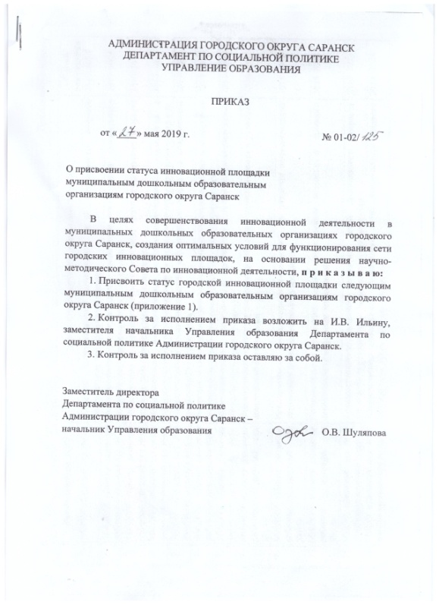
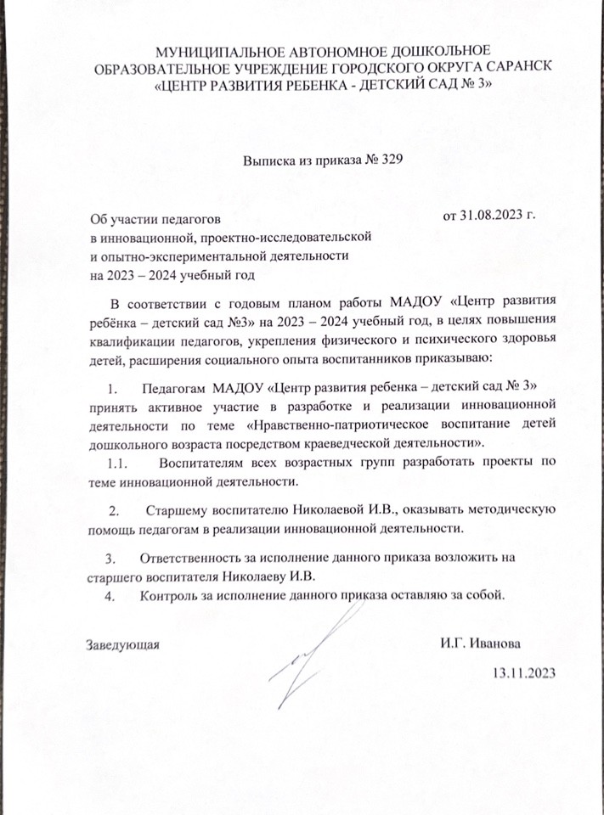
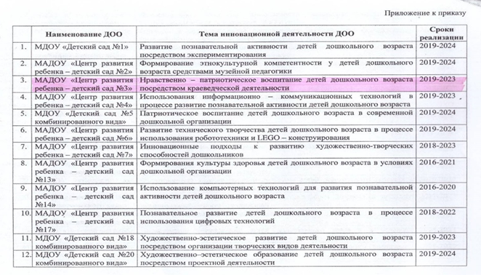
1. УЧАСТИЕ В ИННОВАЦИОННОЙ
(ЭКСПЕРИМЕНТАЛЬНОЙ) ДЕЯТЕЛЬНОСТИ
МУНИЦИПАЛЬНЫЙ УРОВЕНЬ

Slide 5
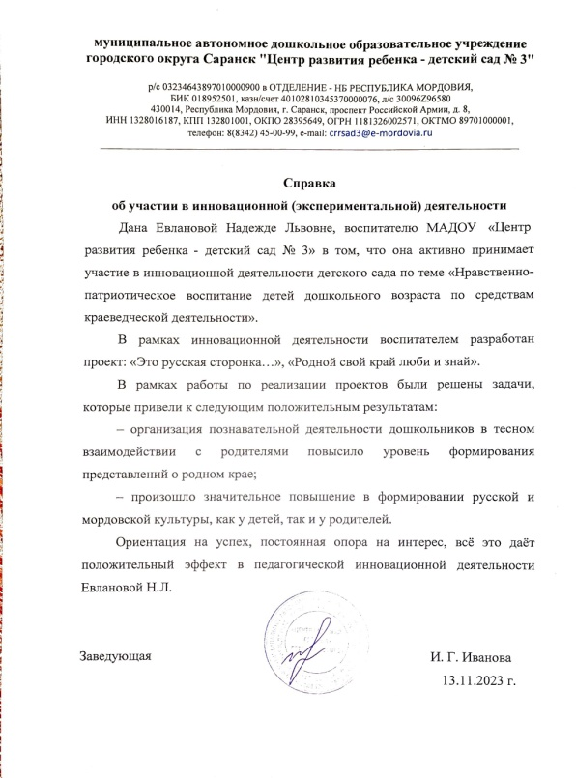
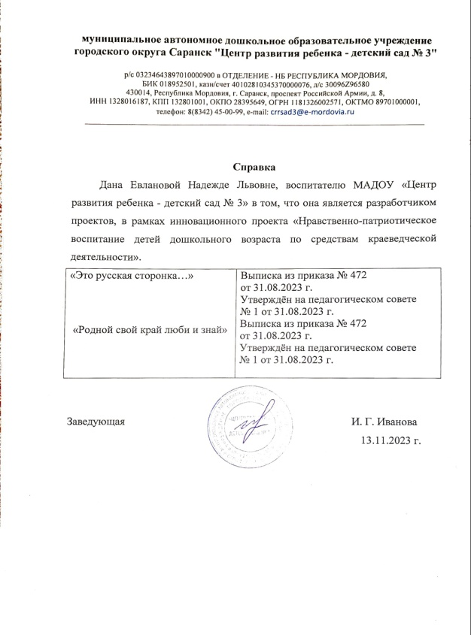
1. УЧАСТИЕ В ИННОВАЦИОННОЙ (ЭКСПЕРИМЕНТАЛЬНОЙ) ДЕЯТЕЛЬНОСТИ

Slide 6
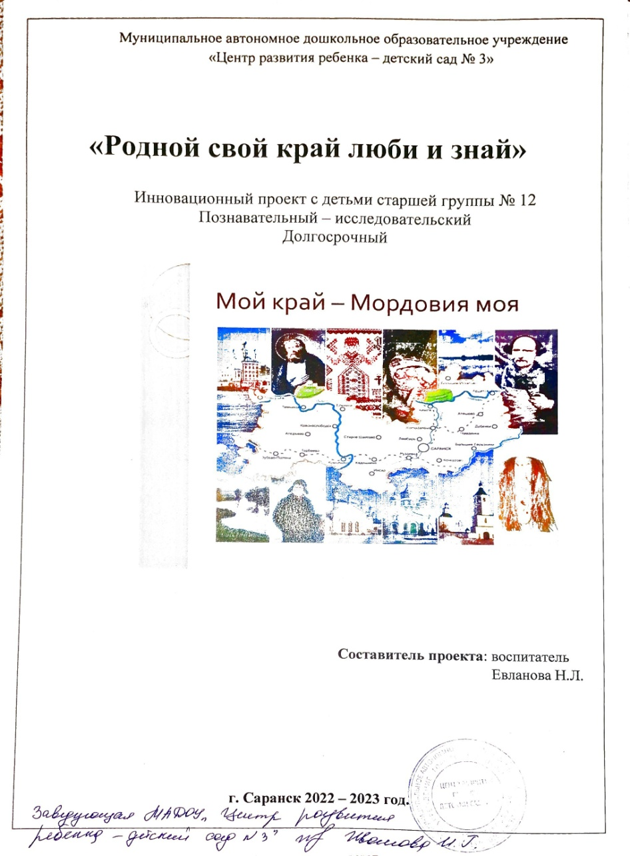
1. УЧАСТИЕ В ИННОВАЦИОННОЙ (ЭКСПЕРИМЕНТАЛЬНОЙ) ДЕЯТЕЛЬНОСТИ

Slide 7
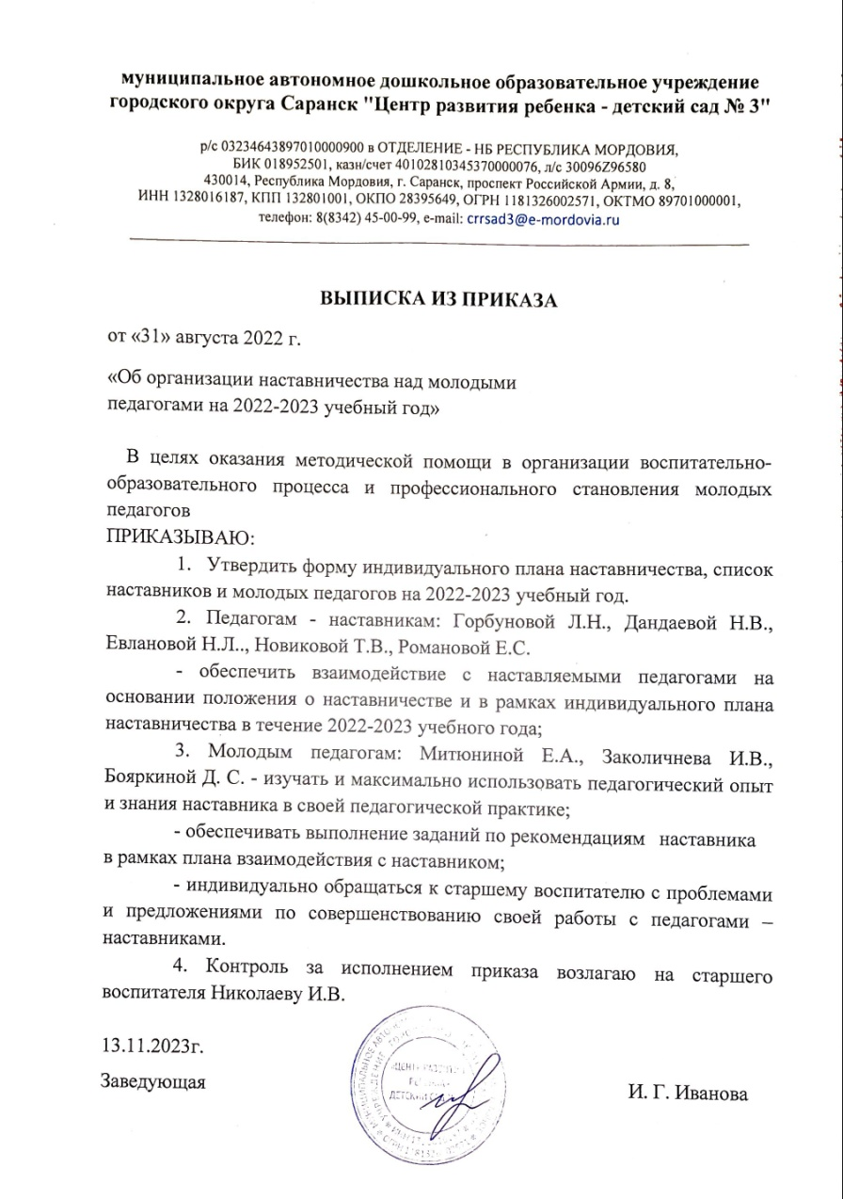
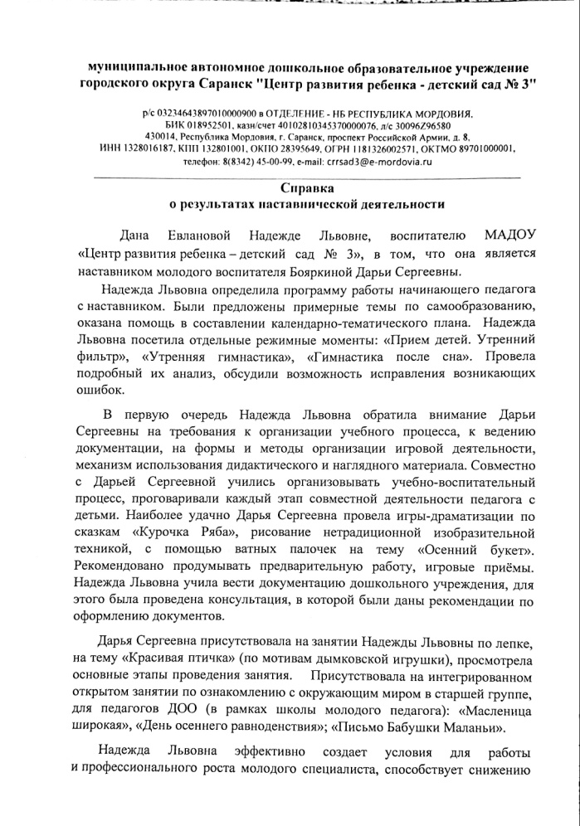
2. Наставничество

Slide 8
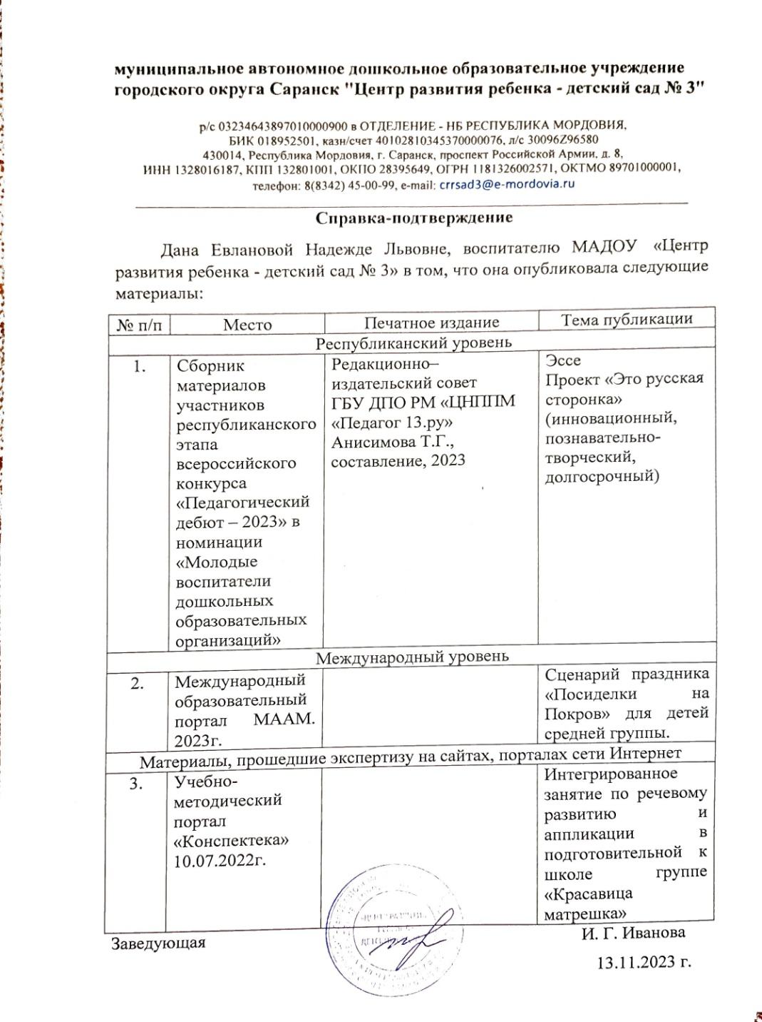
3. НАЛИЧИЕ ПУБЛИКАЦИЙ, ВКЛЮЧАЯ ИНТЕРНЕТ ПУБЛИКАЦИИ.

Slide 9
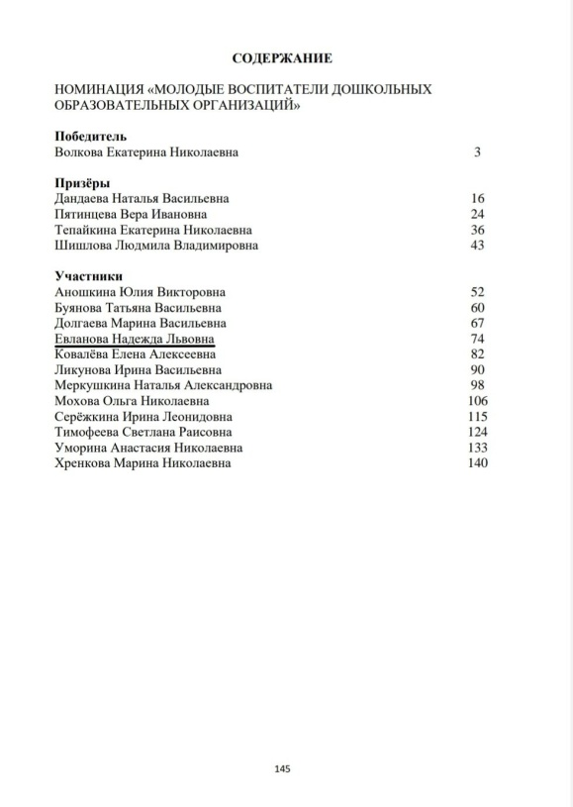
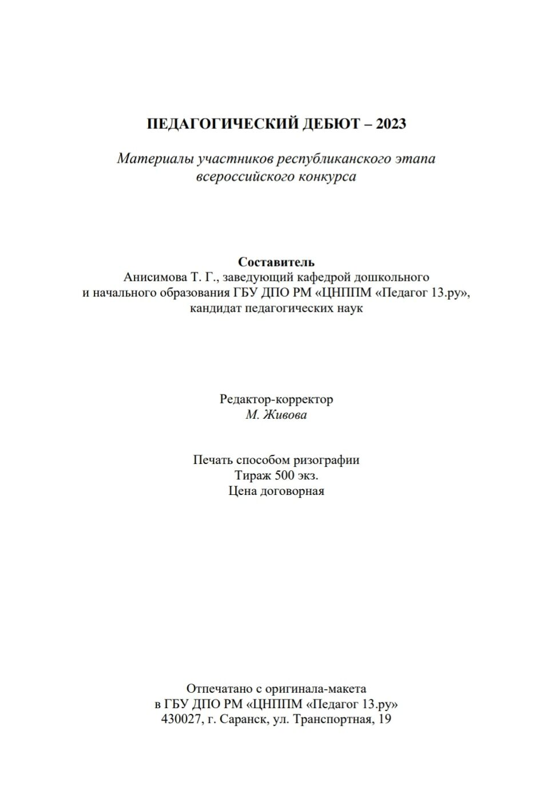
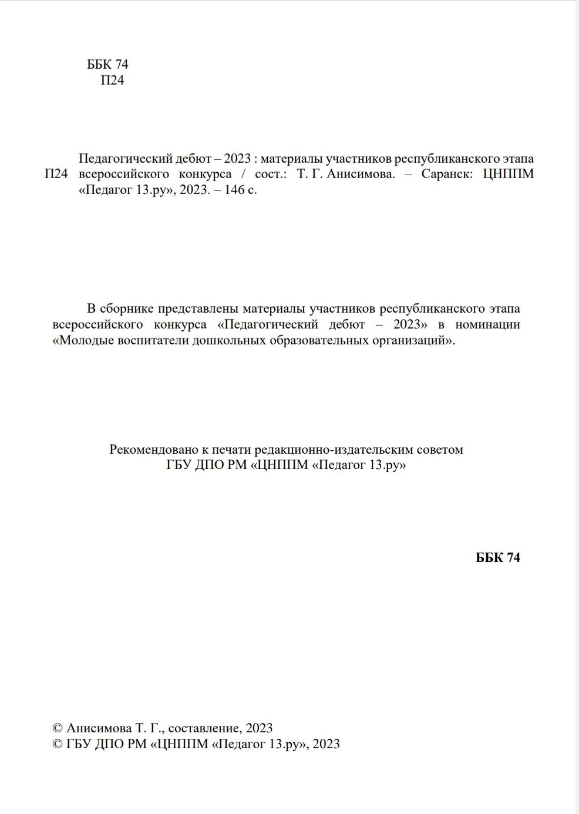
3. НАЛИЧИЕ ПУБЛИКАЦИЙ, ВКЛЮЧАЯ ИНТЕРНЕТ ПУБЛИКАЦИИ.
Дата издания: 2023 г.
ЭССЕ
Рекомендовано к печати редакционно-издательским советом ГБУ ДПО РМ «ЦНППМ «Педагог 13.ру» ББК 74 Стр.74-82.
https://vk.com/doc175221534_669635547?hash=K8u3jjHpG0MBX65pzCcFWL5qcNrfE6ZX9ESfK0gtfJc&dl=zWPtNzJGgEOv1MWiwH2zSL8jggJNAxGXkabLSaRmdZc

Slide 10
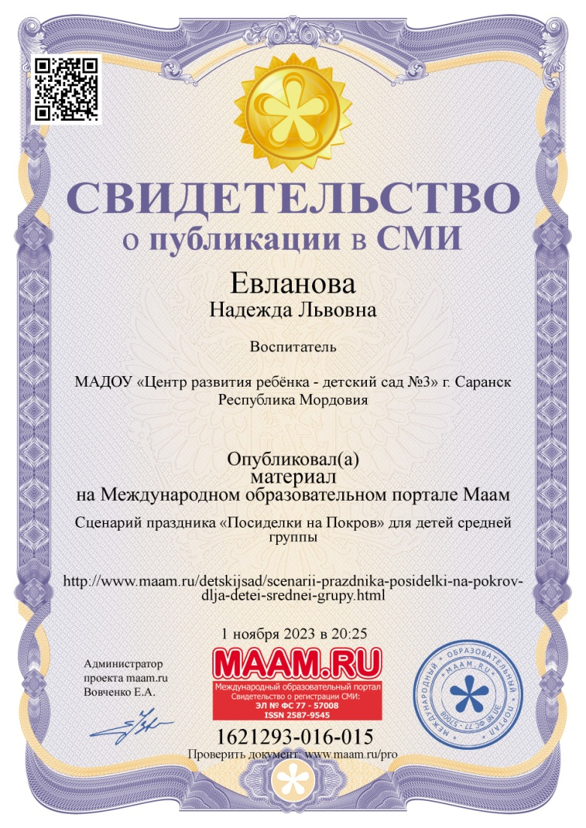
3. НАЛИЧИЕ ПУБЛИКАЦИЙ, ВКЛЮЧАЯ ИНТЕРНЕТ ПУБЛИКАЦИИ.
#https://konspekteka.ru/integrirovannoe-zanajatie-po-rechevomu-razvitiju-i-applikacii-v-podgotovitelnoj-k-shkole-gruppe-krasavica-matreshka/
https://www.maam.ru/detskijsad/scenarii-prazdnika-posidelki-na-pokrov-dlja-detei-srednei-grupy.html

Slide 11
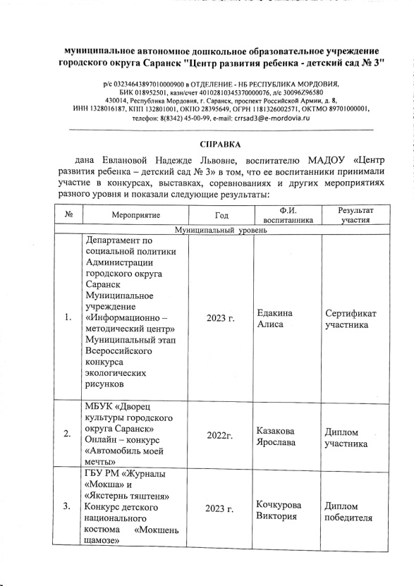
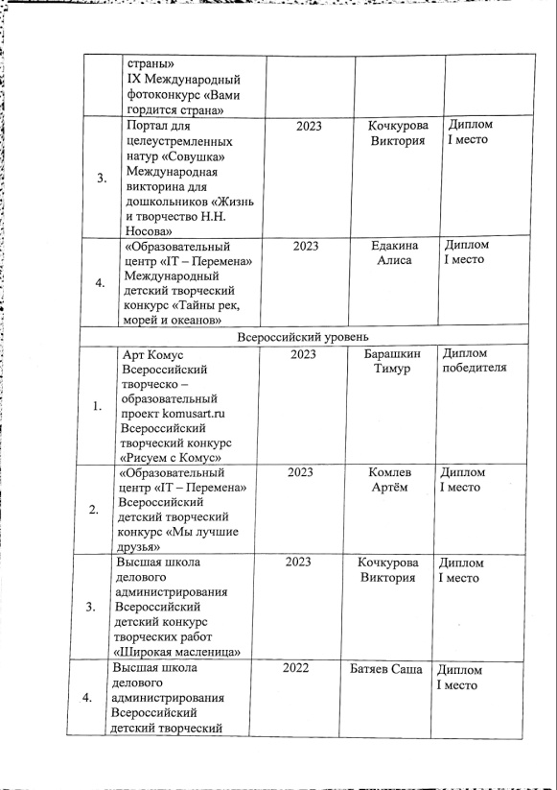
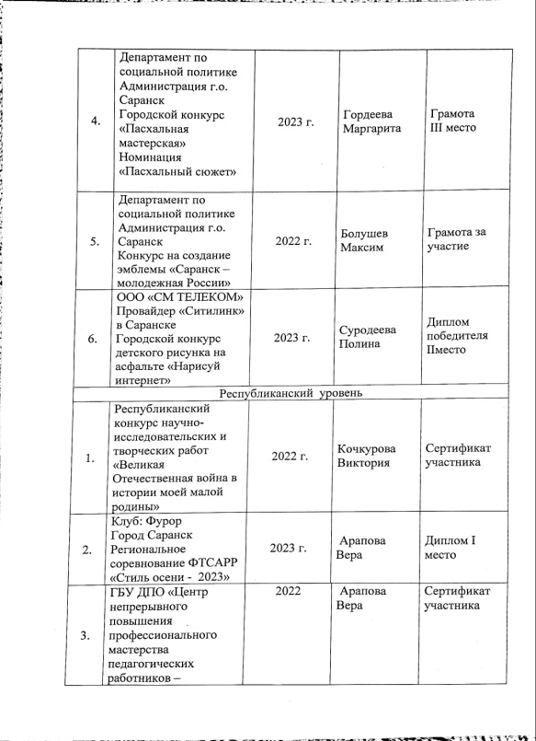
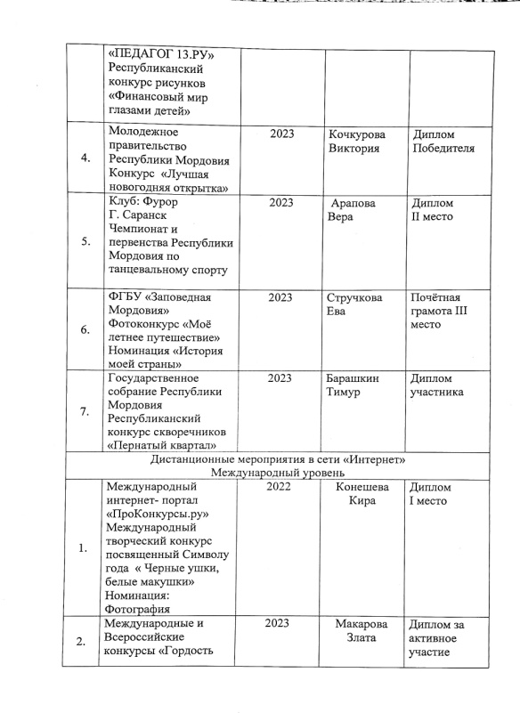
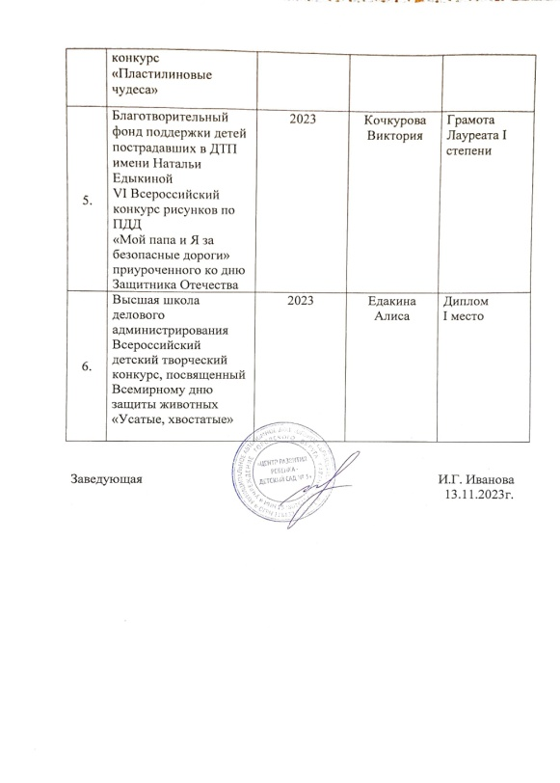
4. Результаты участия воспитанников в : выставках, турнирах, соревнованиях, акциях, фестивалях, конкурсах

Slide 12
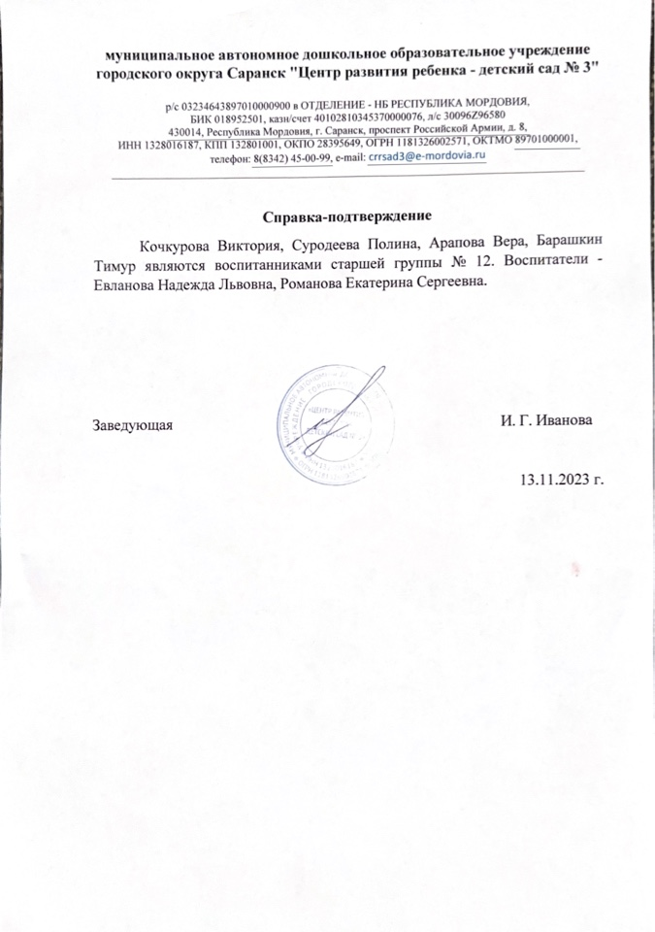
4. Результаты участия воспитанников в : выставках, турнирах, соревнованиях, акциях, фестивалях, конкурсах

Slide 13
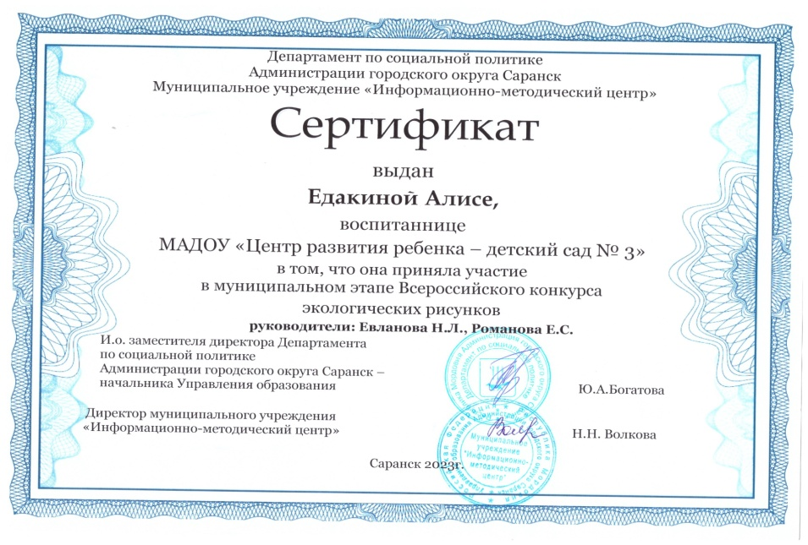
4. Результаты участия воспитанников в : выставках, турнирах, соревнованиях, акциях, фестивалях, конкурсах Муниципальный уровень

Slide 14
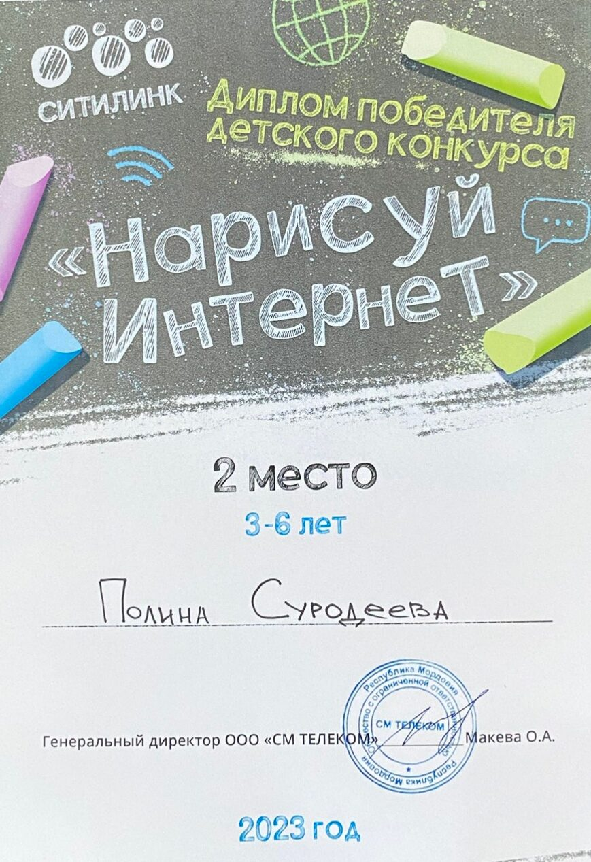
4. Результаты участия воспитанников в : выставках, турнирах, соревнованиях, акциях, фестивалях, конкурсах муниципальный уровень

Slide 15
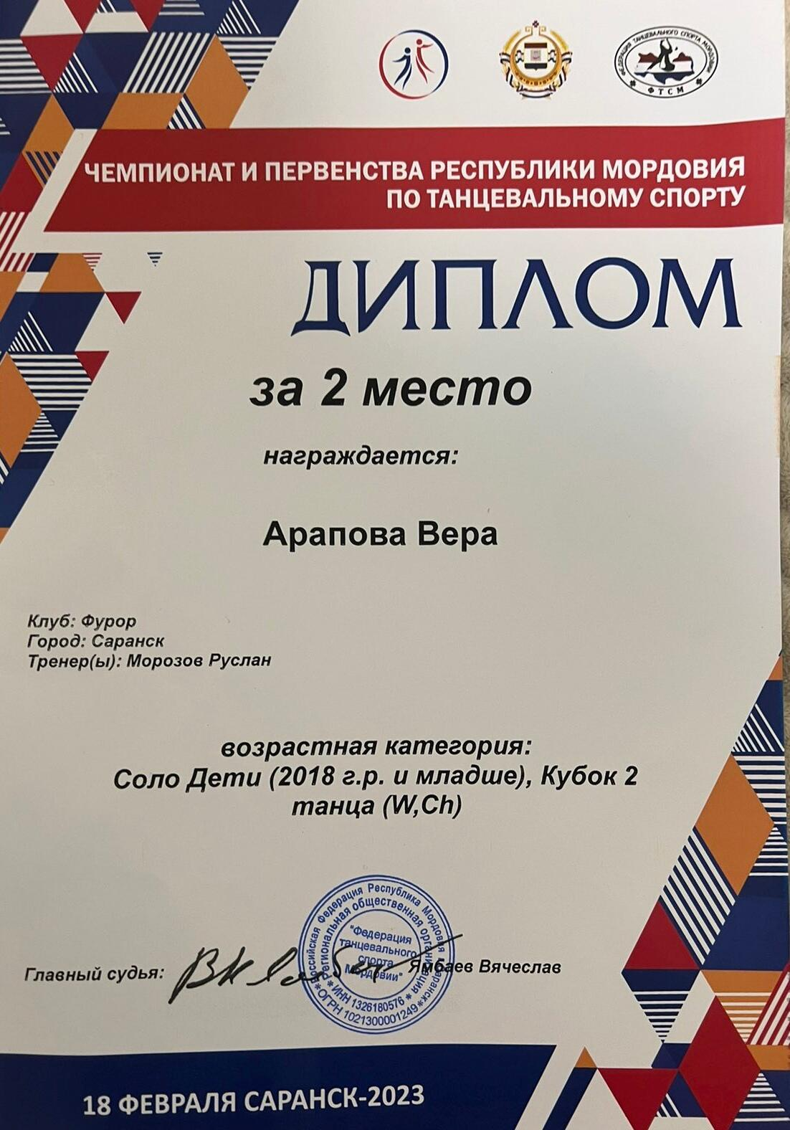
4. Результаты участия воспитанников в : выставках, турнирах, соревнованиях, акциях, фестивалях, конкурсах Республиканский уровень

Slide 16
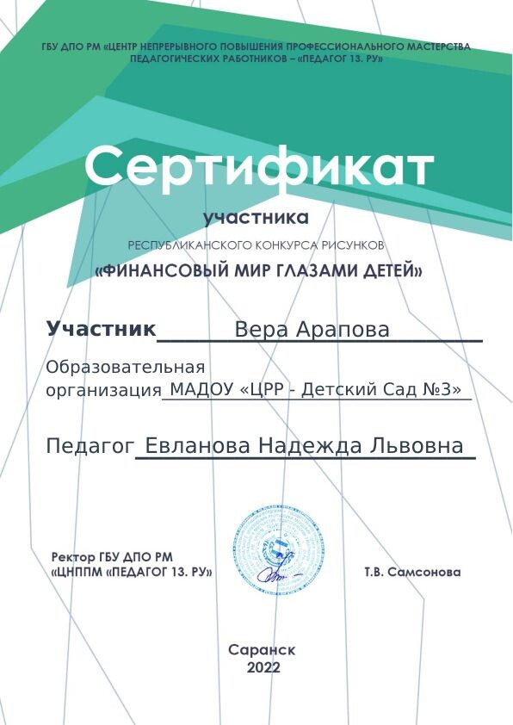
4. Результаты участия воспитанников в : выставках, турнирах, соревнованиях, акциях, фестивалях, конкурсах Республиканский уровень

Slide 17
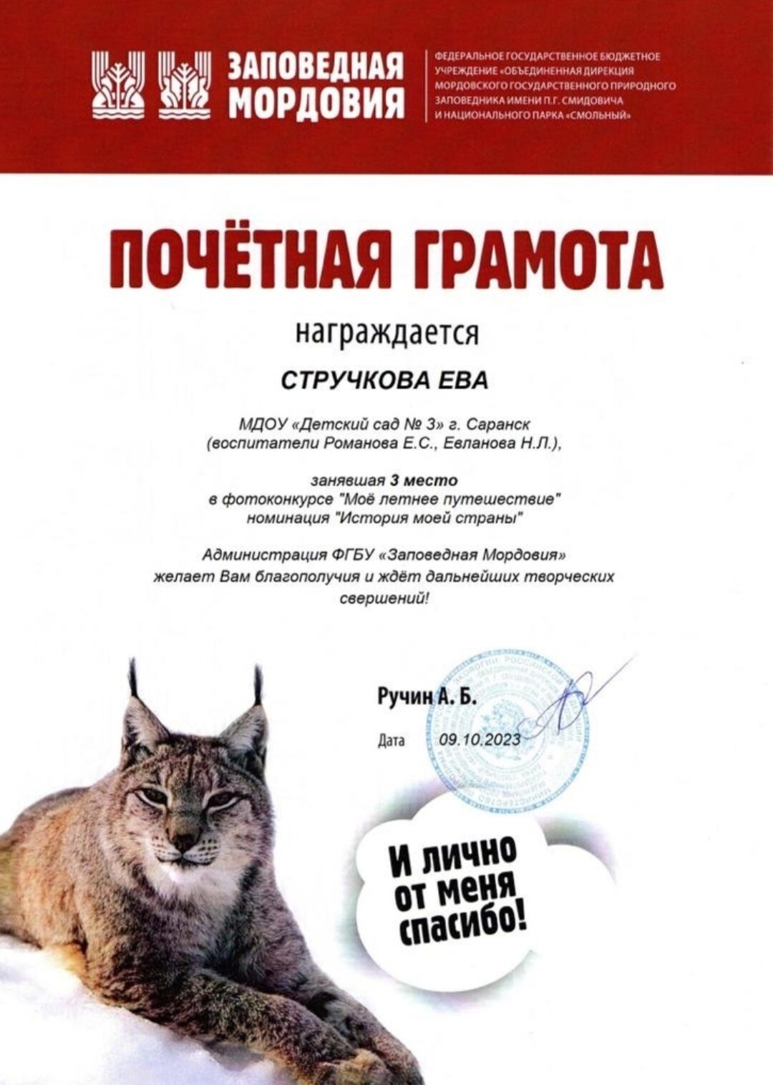
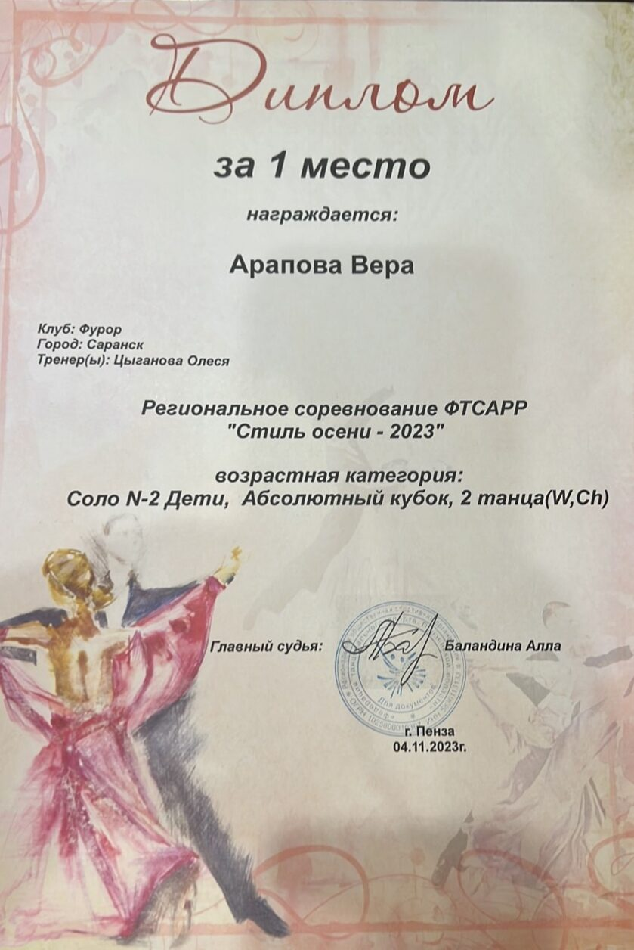
4. РЕЗУЛЬТАТЫ УЧАСТИЯ ВОСПИТАННИКОВ В : ВЫСТАВКАХ, ТУРНИРАХ, СОРЕВНОВАНИЯХ, АКЦИЯХ, ФЕСТИВАЛЯХ, КОНКУРСАХ РЕСПУБЛИКАНСКИЙ УРОВЕНЬ

Slide 18
4. Результаты участия воспитанников в : выставках, турнирах, соревнованиях, акциях, фестивалях, конкурсах «Интернет» международный уровень

Slide 19
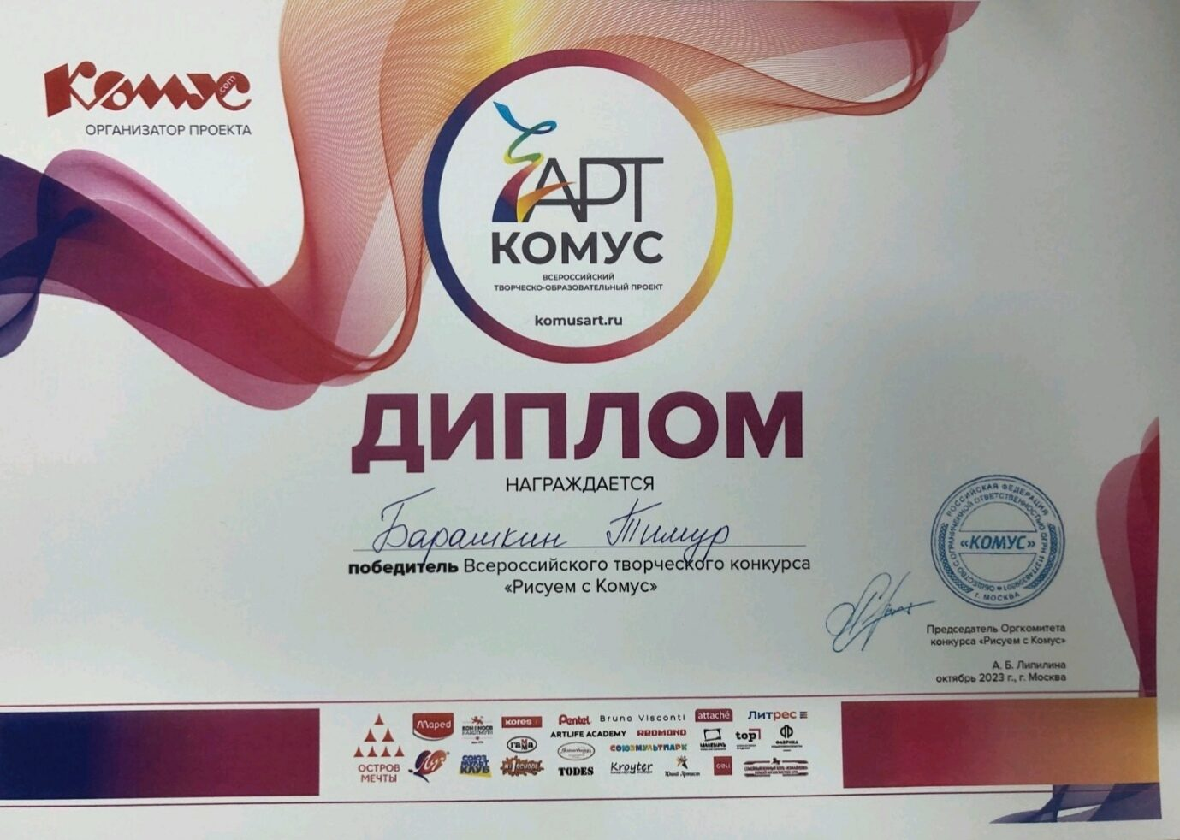
4. РЕЗУЛЬТАТЫ УЧАСТИЯ ВОСПИТАННИКОВ В: ВЫСТАВКАХ, ТУРНИРАХ, СОРЕВНОВАНИЯХ, АКЦИЯХ, ФЕСТИВАЛЯХ, КОНКУРСАХ «ИНТЕРНЕТ»
ВСЕРОССИЙСКИЙ УРОВЕНЬ

Slide 20
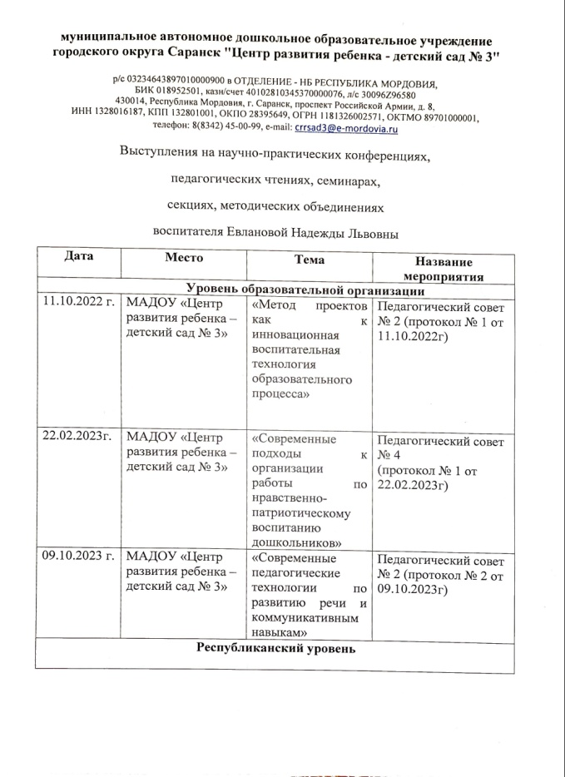
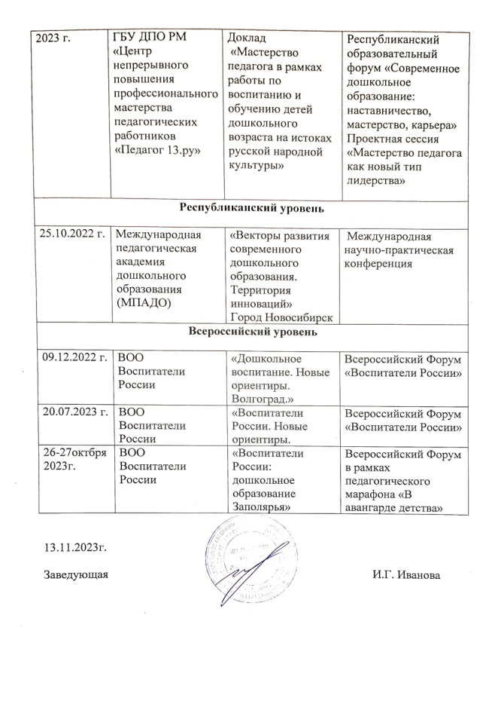
6. ВЫСТУПЛЕНИЯ НА ЗАСЕДАНИЯХ МЕТОДИЧЕСКИХ СОВЕТОВ, НАУЧНО-ПРАКТИЧЕСКИХ КОНФЕРЕНЦИЯХ, ПЕДАГОГИЧЕСКИХ ЧТЕНИЯХ, СЕМИНАРАХ, СЕКЦИЯХ, ФОРУМАХ

Slide 21
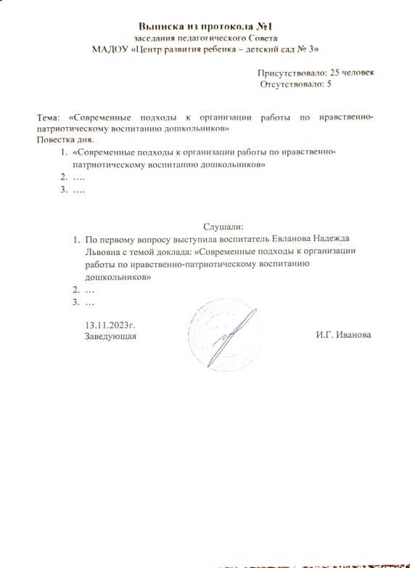
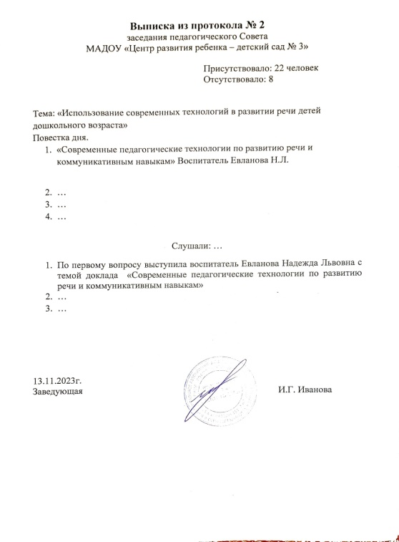
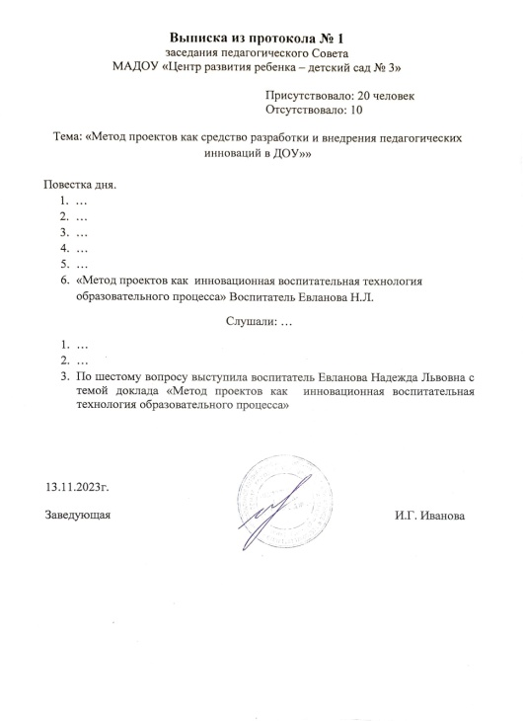
6. ВЫСТУПЛЕНИЯ НА ЗАСЕДАНИЯХ МЕТОДИЧЕСКИХ СОВЕТОВ, НАУЧНО-ПРАКТИЧЕСКИХ КОНФЕРЕНЦИЯХ, ПЕДАГОГИЧЕСКИХ ЧТЕНИЯХ, СЕМИНАРАХ, СЕКЦИЯХ, ФОРУМАХ

Slide 22
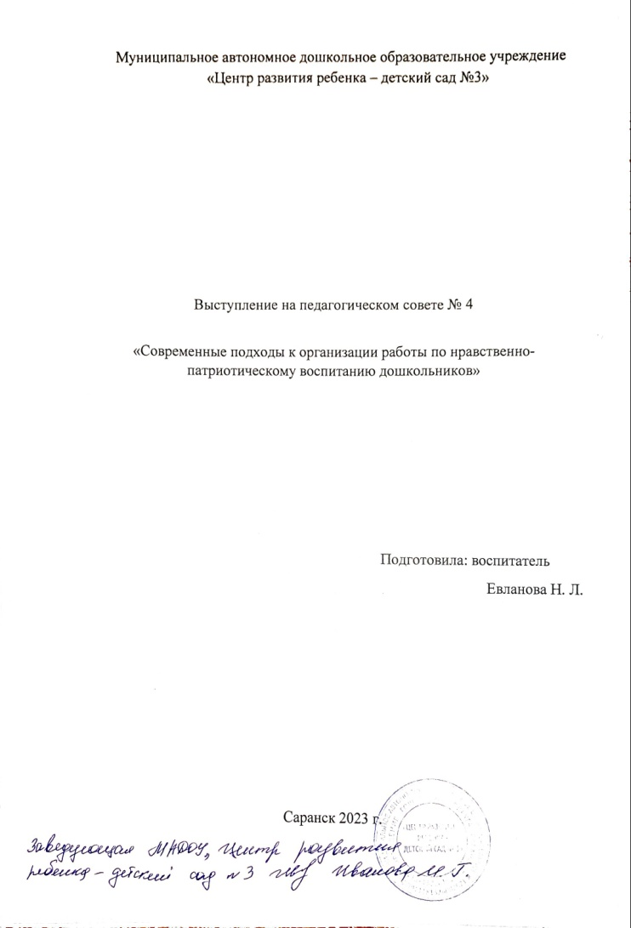
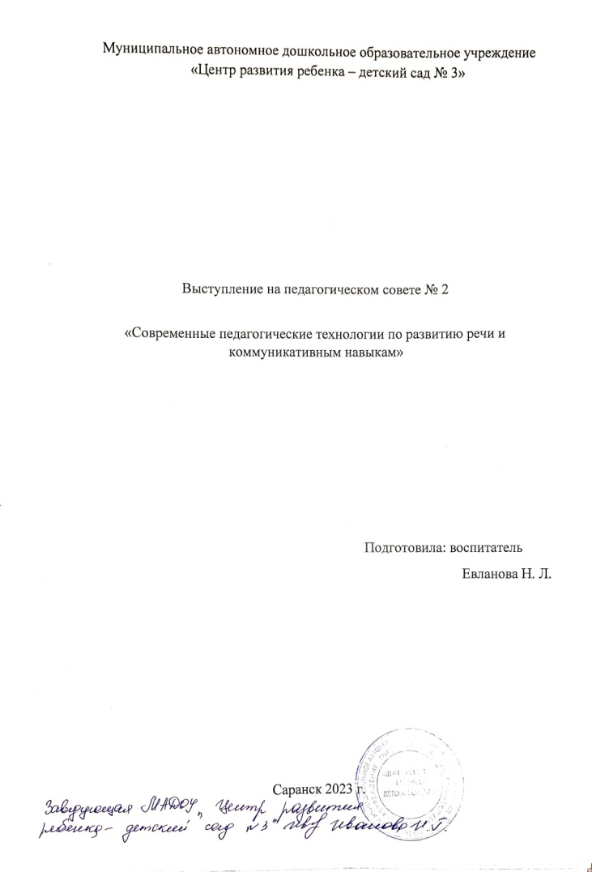
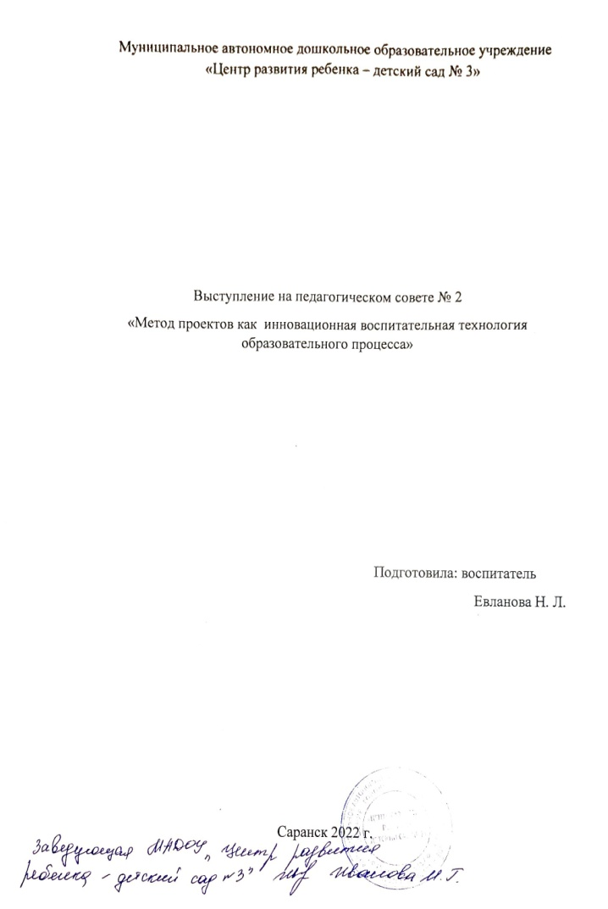
6. ВЫСТУПЛЕНИЯ НА ЗАСЕДАНИЯХ МЕТОДИЧЕСКИХ СОВЕТОВ, НАУЧНО-ПРАКТИЧЕСКИХ КОНФЕРЕНЦИЯХ, ПЕДАГОГИЧЕСКИХ ЧТЕНИЯХ, СЕМИНАРАХ, СЕКЦИЯХ, ФОРУМАХ

Slide 23
6. ВЫСТУПЛЕНИЯ НА ЗАСЕДАНИЯХ МЕТОДИЧЕСКИХ СОВЕТОВ, НАУЧНО-ПРАКТИЧЕСКИХ КОНФЕРЕНЦИЯХ, ПЕДАГОГИЧЕСКИХ ЧТЕНИЯХ, СЕМИНАРАХ, СЕКЦИЯХ, ФОРУМАХ
РЕСПУБЛИКАНСКИЙ УРОВЕНЬ

Slide 24
6. ВЫСТУПЛЕНИЯ НА ЗАСЕДАНИЯХ МЕТОДИЧЕСКИХ СОВЕТОВ, НАУЧНО-ПРАКТИЧЕСКИХ КОНФЕРЕНЦИЯХ, ПЕДАГОГИЧЕСКИХ ЧТЕНИЯХ, СЕМИНАРАХ, СЕКЦИЯХ, ФОРУМАХ ВСЕРОССИЙСКИЙ УРОВЕНЬ

Slide 25
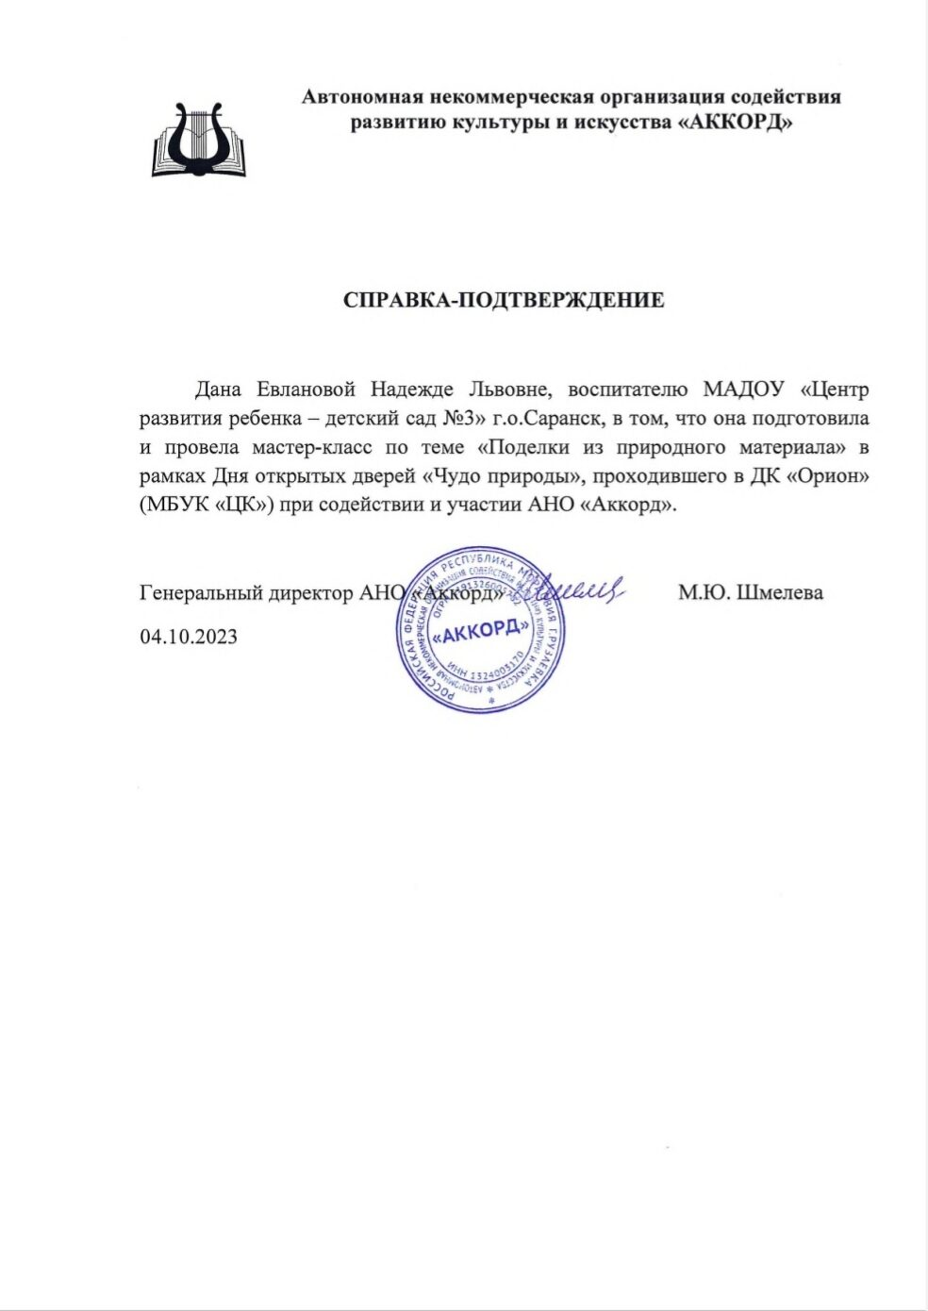
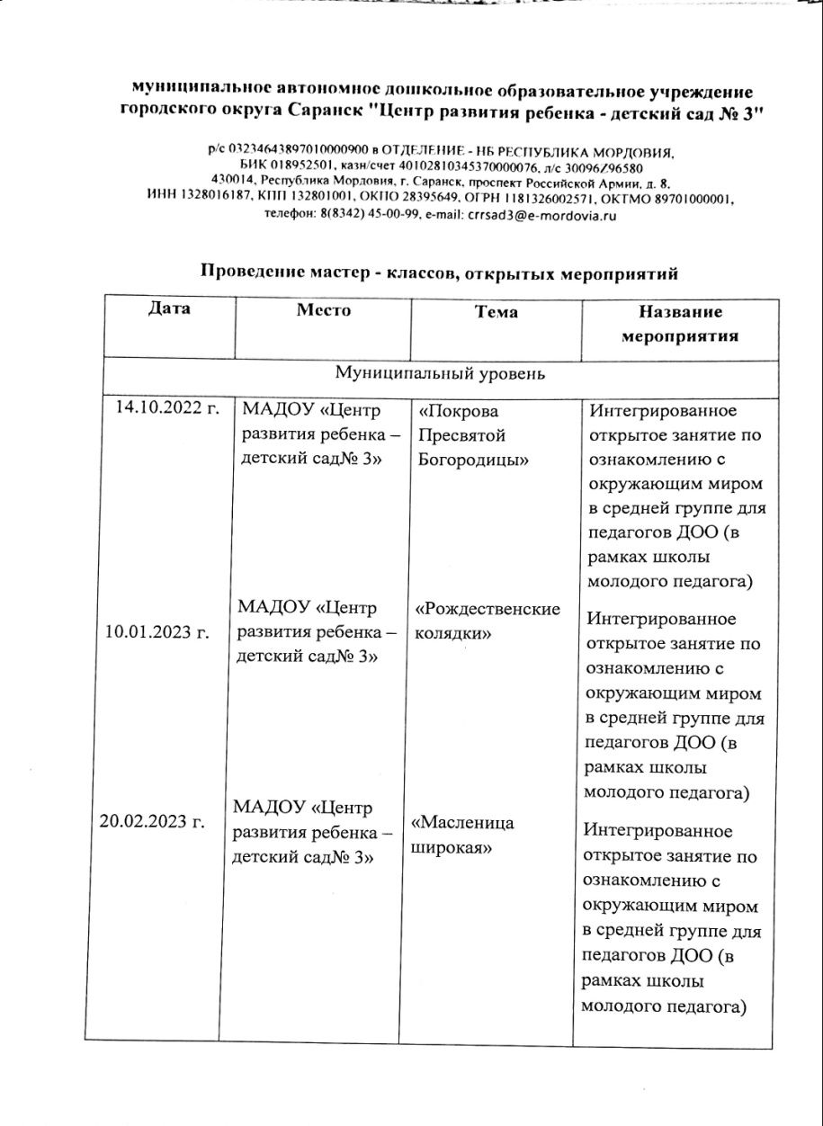
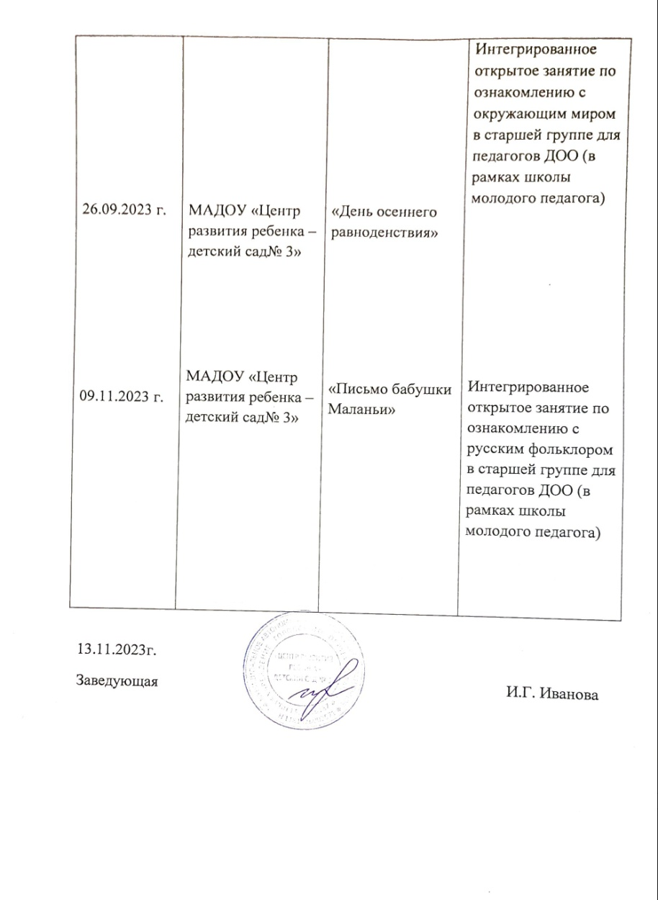
7. ПРОВЕДЕНИЕ ОТКРЫТЫХ ЗАНЯТИЙ, МАСТЕР-КЛАССОВ, МЕРОПРИЯТИЙ.

Slide 26
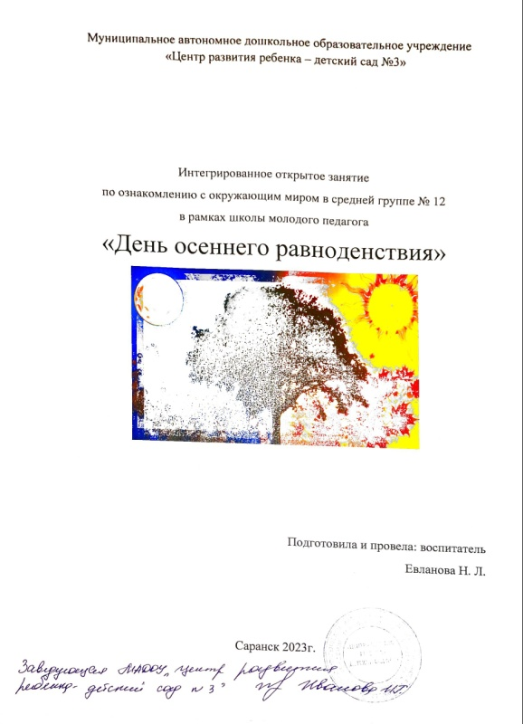
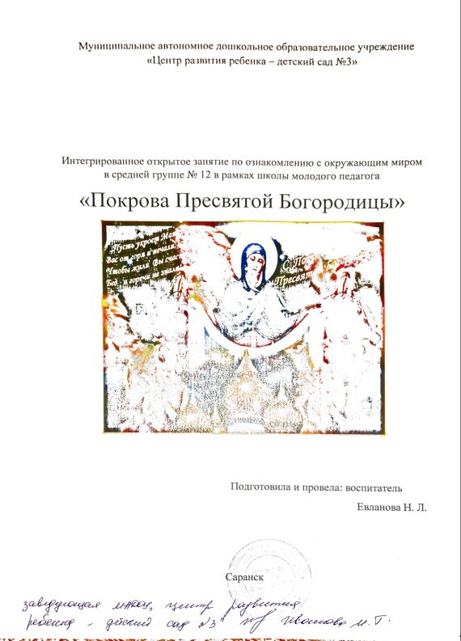
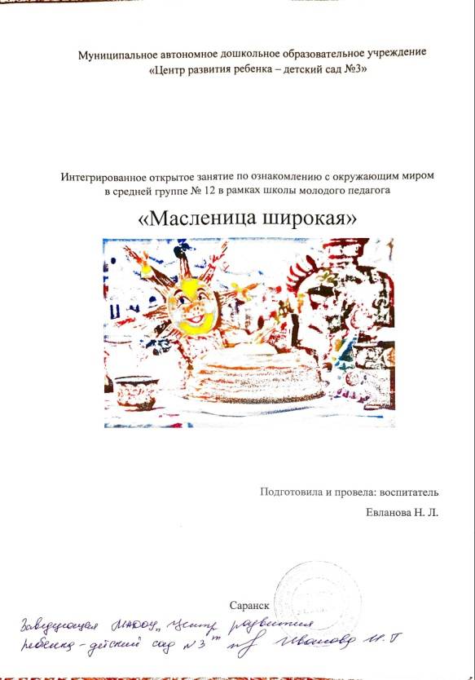
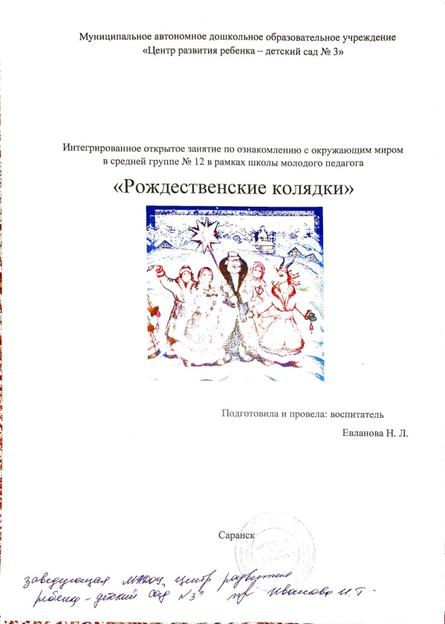
7. ПРОВЕДЕНИЕ ОТКРЫТЫХ ЗАНЯТИЙ, МАСТЕР-КЛАССОВ, МЕРОПРИЯТИЙ.

Slide 27
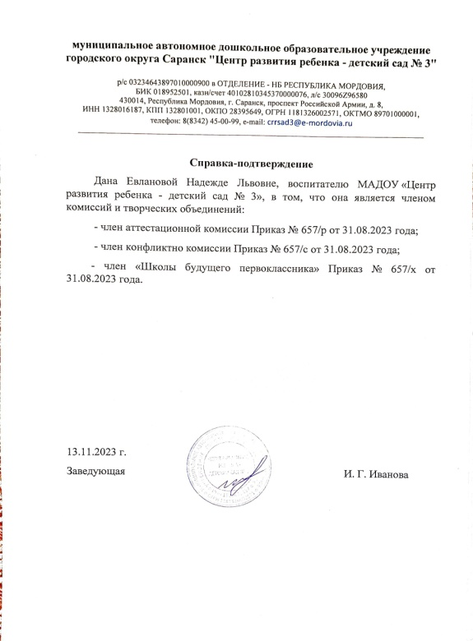
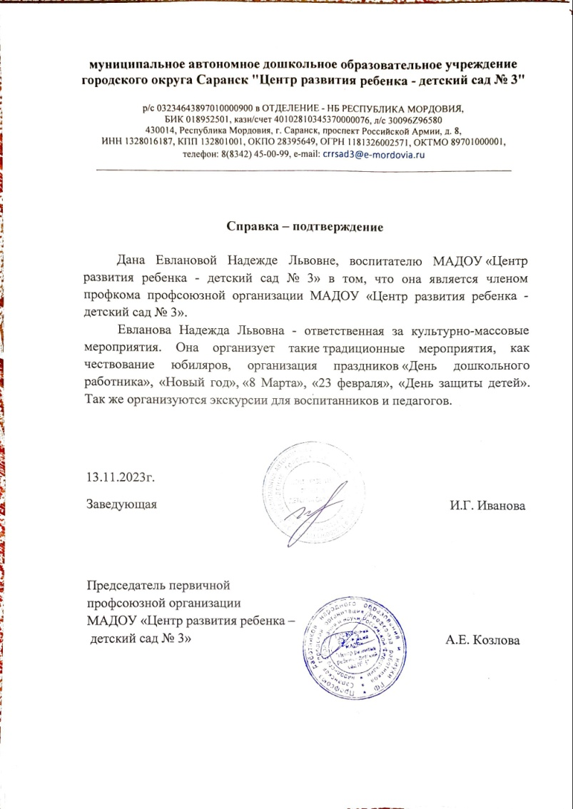
9. ОБЩЕСТВЕННО-ПЕДАГОГИЧЕСКАЯ АКТИВНОСТЬ ПЕДАГОГА: УЧАСТИЕ В КОМИССИЯХ, ПЕДАГОГИЧЕСКИХ СООБЩЕСТВАХ, В ЖЮРИ КОНКУРСАХ.

Slide 28
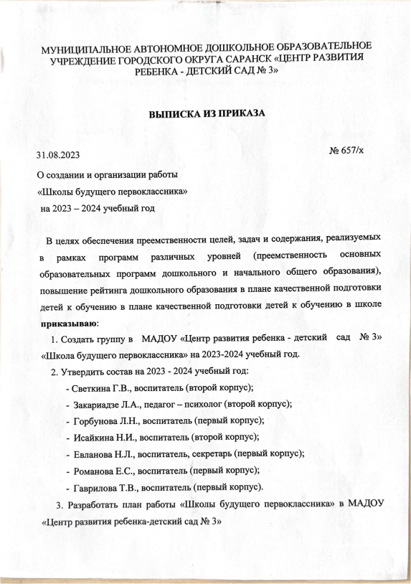
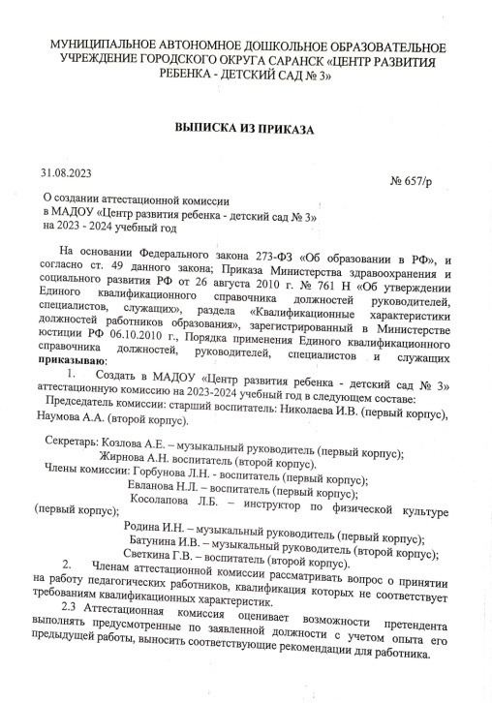
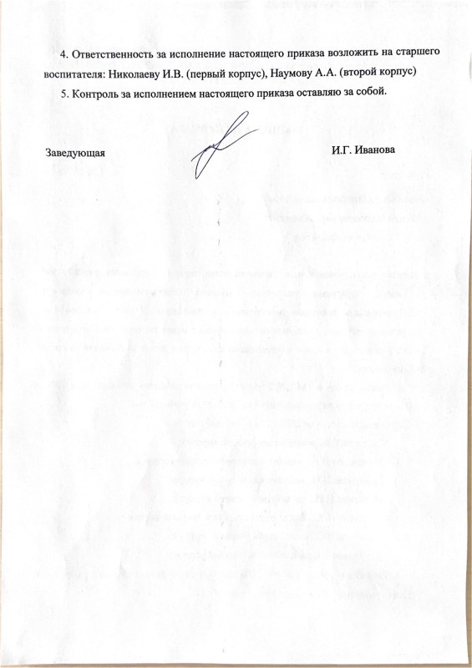
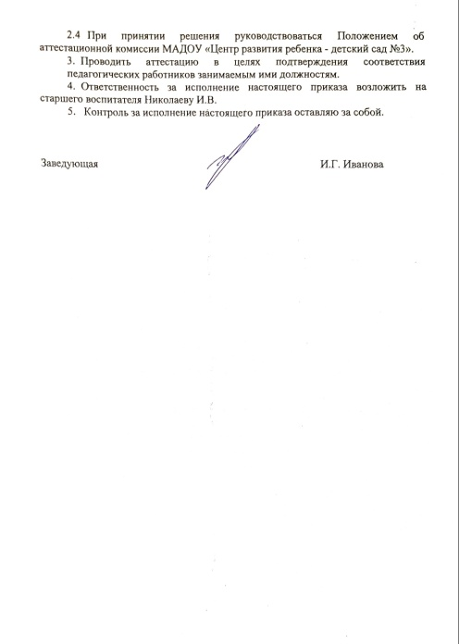
9. ОБЩЕСТВЕННО-ПЕДАГОГИЧЕСКАЯ АКТИВНОСТЬ ПЕДАГОГА: УЧАСТИЕ В КОМИССИЯХ, ПЕДАГОГИЧЕСКИХ СООБЩЕСТВАХ, В ЖЮРИ КОНКУРСАХ.

Slide 29
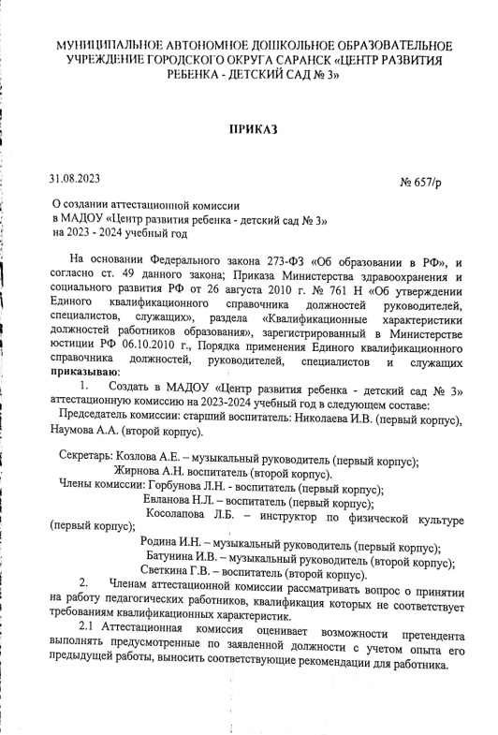
9. ОБЩЕСТВЕННО-ПЕДАГОГИЧЕСКАЯ АКТИВНОСТЬ ПЕДАГОГА: УЧАСТИЕ В КОМИССИЯХ, ПЕДАГОГИЧЕСКИХ СООБЩЕСТВАХ, В ЖЮРИ КОНКУРСАХ.

Slide 30
9. ОБЩЕСТВЕННО-ПЕДАГОГИЧЕСКАЯ АКТИВНОСТЬ ПЕДАГОГА: УЧАСТИЕ В КОМИССИЯХ, ПЕДАГОГИЧЕСКИХ СООБЩЕСТВАХ, В ЖЮРИ КОНКУРСАХ.

Slide 31
ОБЩЕСТВЕННО-ПЕДАГОГИЧЕСКАЯ АКТИВНОСТЬ ПЕДАГОГА: УЧАСТИЕ В КОМИССИЯХ, ПЕДАГОГИЧЕСКИХ СООБЩЕСТВАХ, В ЖЮРИ КОНКУРСАХ.

Slide 32
10. ПОЗИТИВНЫЕ РЕЗУЛЬТАТЫ В РАБОТЕ С ВОСПИТАННИКАМИ .

Slide 33
11. КАЧЕСТВО ВЗАИМОДЕЙСТВИЯ С РОДИТЕЛЯМИ

Slide 34
11. КАЧЕСТВО ВЗАИМОДЕЙСТВИЯ С РОДИТЕЛЯМИ

Slide 35
13. Участие педагога в профессиональных конкурсах

Slide 36
13. Участие педагога в профессиональных конкурсах республиканский уровень

Slide 37
13. УЧАСТИЕ ПЕДАГОГА В ПРОФЕССИОНАЛЬНЫХ КОНКУРСАХ
РЕСПУБЛИКАНСКИЙ УРОВЕНЬ

Slide 38
13. Участие педагога в профессиональных конкурсах Муниципальный уровень

Slide 39
13. УЧАСТИЕ ПЕДАГОГА В ПРоФЕССИОНАЛЬНЫХ КОНКУРСАХ РОССИЙСКИЙ УРОВЕНЬ

Slide 40
14. Награды и поощрения республиканский уровень

Slide 41
14. Награды и поощрения муниципальный уровень

Slide 42
14. НАГРАДЫ И ПООЩРЕНИЯ «ИНТЕРНЕТ»

